Slide 1
شسيبالتاقفقفغ

Slide 5
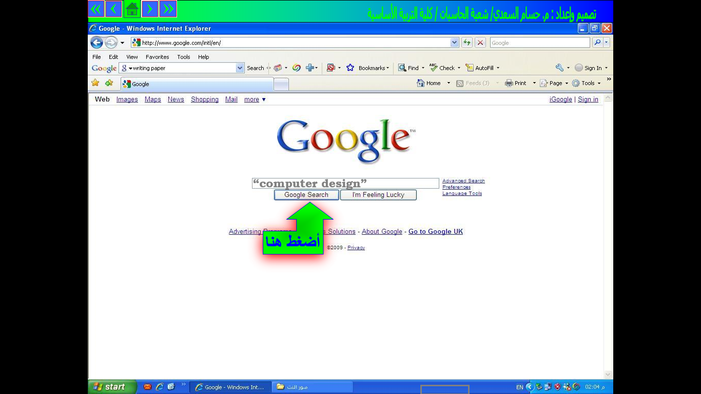

Slide 7
